Slide 1
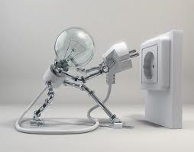
INTELIGENCIA ARTIFICIAL

Slide 2
¿Qué es la inteligencia?
Capacidad para aprender de la experiencia.
Capacidad de discernir , evaluar.
Capacidad para razonar.
Capacidad para percibir relaciones.
¿Pueden pensar las máquinas?

Slide 3
Definiciones de Inteligencia Artificial
La inteligencia artificial es el estudio de las ideas que permiten a los computadores realizar aquello que hace a las personas parecer inteligentes. Patrick Henry Winston
La inteligencia artificial es el estudio de cómo lograr que los computadores hagan cosas que, por ahora, los seres humanos pueden hacer mejor. Elaine Rich
La inteligencia artificial es el estudio de los cómputos que hacen posible percibir, razonar y actuar. Patrick Winston

Slide 4
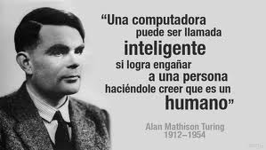
Computadoras Inteligentes

Slide 5
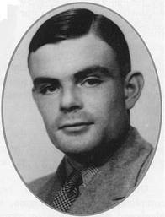
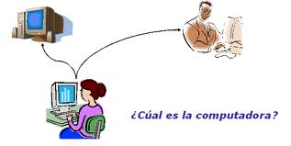
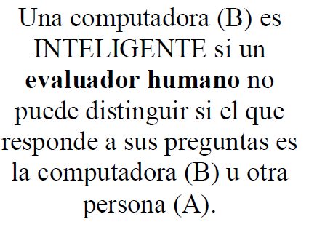
Prueba de Turing
B
A

Slide 6
Enfoques de la Inteligencia Artificial
Orientado al rendimiento: rendimiento final
Orientado a la simulación: avanzar en la comprensión del raciocinio y el comportamiento humanos

Slide 7

Razonamiento
El programa que se le proporciona a la computadora
deberá posibilitar que la misma:
Tome decisiones
Saque conclusiones
Por lo tanto sea capaz de realizar actividades elementales de razonamiento.

Slide 8
Sistema de producción
Componentes
Colección de Estados | Estado: situación que podría presentarse en el entorno de la aplicación. Se parte de un estado inicial y se debe llegar al estado objetivo.
Colección de Producciones o Reglas | Producción: Operación que puede efectuarse en el entorno de la aplicación para pasar de un estado al otro. Puede haber condiciones que deben estar presentes en el entorno antes de que se pueda aplicar una producción.
Sistema de Control | Es la lógica que resuelve el problema de pasar del estado inicial al objetivo. En cada paso del proceso, el sistema de control es el que decide cuál de las producciones cuyas precondiciones se satisfacen, debe aplicarse. Para crear una máquina inteligente, el sistema de control se debe implantar como un programa almacenado, el cual examina el estado actual del sistema, identifica una secuencia de producciones que conduce al estado objetivo, y ejecuta dicha secuencia.

Slide 9
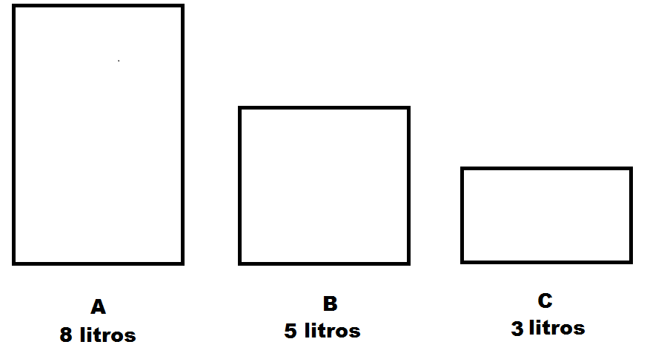
Problema de los Baldes
3 baldes sin escala de medición:
A: capacidad 8 litros
B: capacidad 5 litros
C: capacidad 3 litros

Slide 10
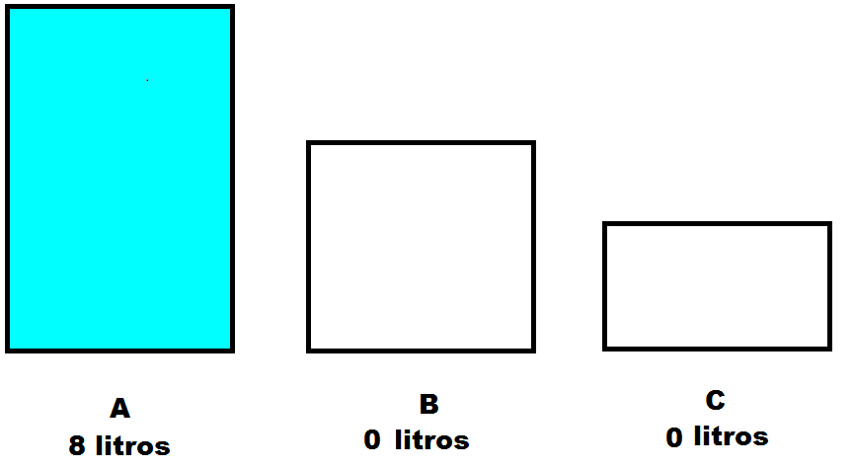
Estado Inicial
800

Slide 11
Árbol de Búsqueda
Representa los pasos VÁLIDOS necesarios para resolver el problema
800 ESTADO INICIAL

Slide 12
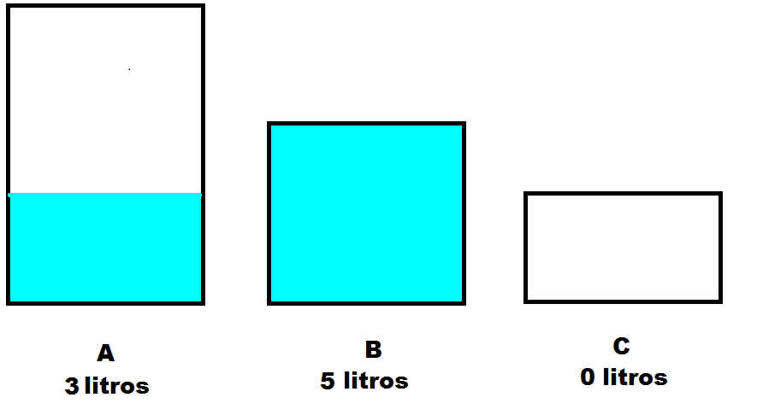
Se vuelcan 5 litros en el balde B, quedan 3 litros en el balde A. El balde C permaneció en su estado anterior (vacío).

Slide 13
Árbol de Búsqueda
800
350

Slide 14
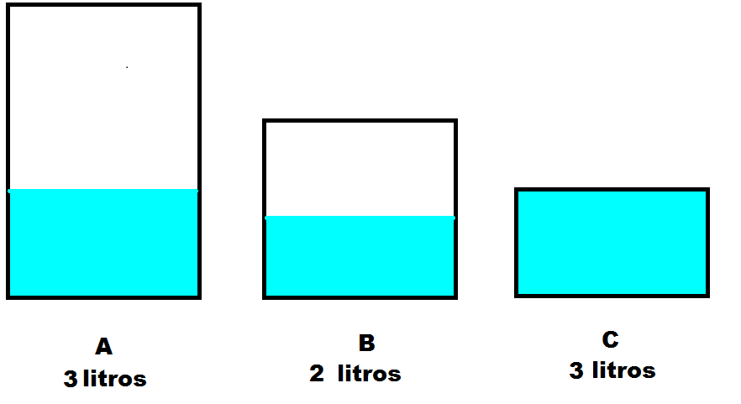
Se vuelcan 3 litros en el balde C, quedan 2 litros en el balde B. El balde A permaneció en su estado anterior.

Slide 15
Árbol de Búsqueda
800
350
323

Slide 16
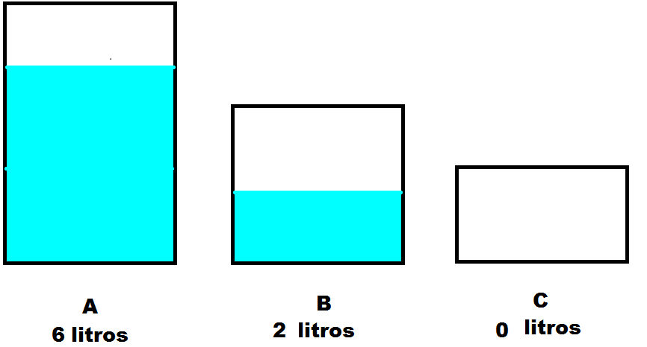
Se vuelcan 3 litros en el balde A que queda con 6 litros, quedan 0 litros en el balde C (vacío). El balde B permaneció en su estado anterior.

Slide 17
Árbol de Búsqueda
800
350
323
620

Slide 18
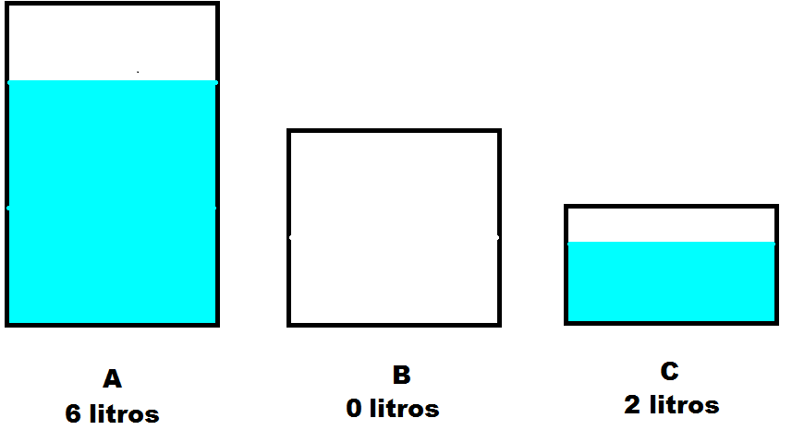
Se vuelcan 2 litros en el balde C , quedan 0 litros en el balde B (vacío). El balde A permaneció en su estado anterior.

Slide 19
Árbol de Búsqueda
800
350
323
620
602

Slide 20
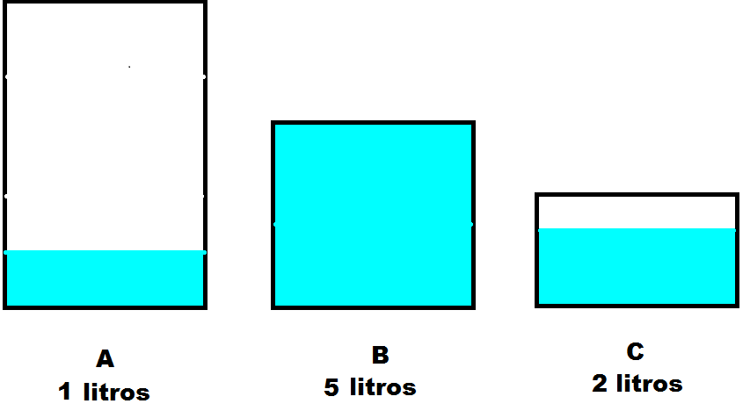
Se vuelcan 5 litros en el balde B , quedan 0 litros en el balde A (vacío). El balde C permaneció en su estado anterior.

Slide 21
Árbol de Búsqueda
800
350
323
620
602
152

Slide 22
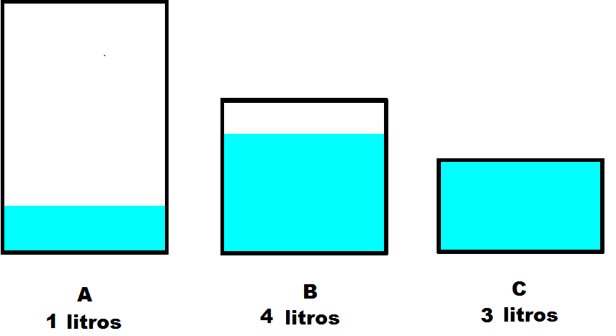
Se vuelca 1 litro en el balde C , quedan 4 litros en el balde B, SE HA ALCANZADO EL OBJETIVO. El balde A permaneció en su estado anterior.

Slide 23
Árbol de Búsqueda
800
350
323
620
602
152
143
ESTADO INICIAL
ESTADO OBJETIVO

Slide 24
Colección de estados
Estado inicial | Estado del cual partimos: A= 8 B= 0 C= 0
Estado objetivo | Estado que queremos alcanzar: A= 4 B= ? C= ? o A= ? B= 4 C= ?
Estados válidos | Válido significa: No volcar agua, en cada paso la suma del líquido de los 3 baldes debe ser siempre igual a 8. El balde B tiene una capacidad máxima de 5 litros (nunca puede contener más de 5 lts.). El balde C tiene una capacidad máxima de 3 litros (nunca puede contener más de 3 lts.). Ningún recipiente puede quedar con menos de 0 lts. (situación absurda para un humano, físicamente imposible, pero posible para la aritmética del procesador) por lo cual deberemos informárselo en las producciones como estado no válido. Es imprescindible informarle a la computadora cuales son los estados válidos y cuales no, de forma que la misma pueda, a través de algún algoritmo, verificar si un estado es válido o no y si es válido buscar la producción más eficaz para llegar desde el estado inicial al objetivo.

Slide 25
Colección de Producciones o Reglas
Produc- ción | Condición previa SI | Comentario | Ejecución ENTONCES | Comentario
1 | 0 < A <= 5 - B | ¿Hay lugar en B para volcar todo A? | B = B + A A = 0 | Vaciar A en B. B ahora va a tener su contenido + el de A. A queda vacío.
2 | A > 5 –B > 0 | ¿Tiene A agua suficiente para completar B? | A = A – 5 + B B = 5 | Llenar B con A. A volcó agua en B hasta completarlo. B quedó lleno
3 | 0 < A <= 3 - C | ¿Hay lugar en C para volcar todo A? | C = C + A A = 0 | Vaciar A en C. C ahora va a tener su contenido + el de A. A queda vacío.
4 | A > 3 – C > 0 | ¿Tiene A agua suficiente para completar C? | A = A – 3 + C C = 3 | Llenar C con A. A volcó agua en C hasta completarlo. C quedó lleno.
5 | 0 < B <= 8 - A | ¿Hay lugar en A para volcar todo B? | A = A + B B = 0 | Vaciar B en A. A ahora va a tener su contenido + el de B. B queda vacío.
6 | B > 8 – A > 0 | ¿Tiene B agua suficiente para completar A? | B = B – 8 + A A = 8 | Llenar A con B. B volcó agua en A hasta completarlo. A quedó lleno.

Slide 26
Colección de Producciones o Reglas
Produc- ción | Condición previa SI | Comentario | Ejecución ENTONCES | Comentario
7 | 0 < B <= 3-C | ¿Hay lugar en C para volcar todo B? | C = C + B B = 0 | Vaciar B en C. C ahora va a tener su contenido + el de B. B queda vacío.
8 | B > 3 –C > 0 | ¿Tiene B agua suficiente para completar C? | B = B – 3 + C C = 3 | Llenar C con B. B volcó agua en C hasta completarlo. C quedó lleno.
9 | 0 < C <= 8-A | ¿Hay lugar en A para volcar todo C? | A = A + C C = 0 | Vaciar C en A. A ahora va a tener su contenido + el de C. C queda vacío.
10 | C > 8 –A > 0 | ¿Tiene C agua suficiente para completar A? | C = C – 8 + A A = 8 | Llenar A con C. C volcó agua en A hasta completarlo. A quedó lleno.
11 | 0 < C <= 5-B | ¿Hay lugar en B para volcar todo C? | B = B + C C = 0 | Vaciar C en B. B ahora va a tener su contenido + el de C. C queda vacío.
12 | C > 5 –B > 0 | ¿Tiene C agua suficiente para completar B? | C = C – 5 + B B = 5 | Llenar B con C. C volcó agua en B hasta completarlo. B quedó lleno.

Slide 27
Sistema de Control
El estado A = 8 B = 0 C = 0, será representado como 8 0 0
Utilizaremos el concepto de GRAFO DE ESTADOS, que es una forma útil de representar, o por lo menos de conceptuar, todos los estados, producciones y condiciones previas de un sistema de producción.
Usamos el término grafo en su sentido matemático: una colección de posiciones llamadas nodos conectadas mediante flechas llamadas arcos.
Grafo de estados: Colección de nodos que representan los estados del sistema conectados por arcos que representan las producciones que causan el movimiento de un estado a otro.
Por lo tanto 2 nodos pueden estar unidos por un arco (en nuestro caso usaremos flechas) en el grafo de estados, sí y solo si existe una producción que puede producir el pasaje de un estado al otro.

Slide 28
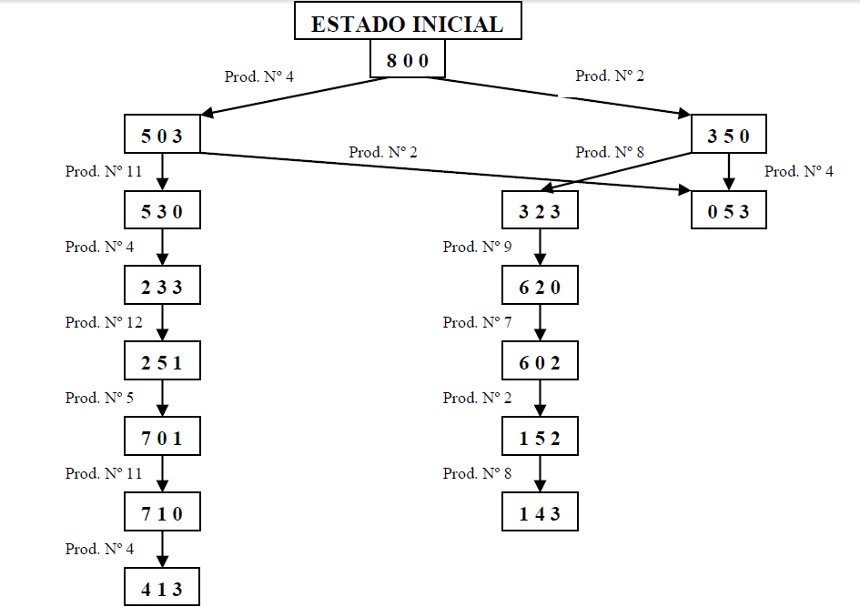
ESTADO OBJETIVO
ESTADO OBJETIVO

Slide 29
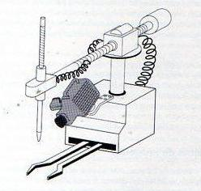
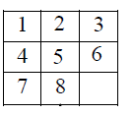
Una máquina inteligente

Slide 30
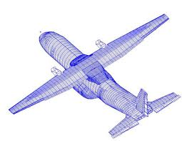
Análisis de Imágenes
La primera conducta inteligente que tiene nuestra máquina es la de extraer información a través de la cámara de video. La máquina no se limita a producir y almacenar la imagen del rompecabezas, debe comprender la imagen para poder extraer la posición de los dígitos del rompecabezas, nuestra máquina debe tener la capacidad de percibir.
Existen varias técnicas de reconocimiento de imágenes:
Comparación de patrones: Previamente codificar la imagen del rompecabezas en términos de unos y ceros en la memoria del computador (cada bit representa el nivel de brillantes de una parte específica de la imagen (píxel)) y dando por sentado que la imagen tiene un tamaño fijo, comparar las diferentes secciones de la imagen con los modelos pregrabados (patrones de bits producidos por los dígitos individuales utilizados) al detectarse coincidencias se determina la situación del tablero. Esta técnica utilizada en los lectores ópticos de caracteres (OCR) requiere uniformidad en el estilo, tamaño y orientación de los símbolos que se leen, ya que el patrón de bits producidos por un carácter físicamente grande no coinciden con el patrón de una versión más pequeña. Los problemas se incrementan si el material es manuscrito.
Extracción y evaluación de rasgos: Comparar las características geométricas más que la apariencia exacta de los símbolos. Así el dígito 1 se podría caracterizar como una sola línea vertical, el 2 una línea curva abierta unida a una recta horizontal y así sucesivamente.
El proceso consiste en extracción de rasgos de la imagen procesada y posterior evaluación de rasgos (compararlos con los de los símbolos conocidos). No es infalible, errores menores en la imagen, pueden producir rasgos geométricos totalmente distintos, por ejemplo entre un 3 y un 8.

Slide 31
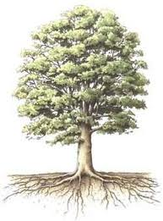
Árboles de búsqueda
RAIZ
Al estudiar los sistemas de control centraremos nuestra atención en el problema de recorrer grafos, ya que hallar la secuencia apropiada de producciones en un sistema de producción se puede formular en términos de hallar un camino a través de un grafo de estados (o en realidad dentro de lo que llamaremos árbol de búsqueda) que lleve del nodo inicial (nodo raíz) al nodo objetivo.
OBJETIVO

Slide 32
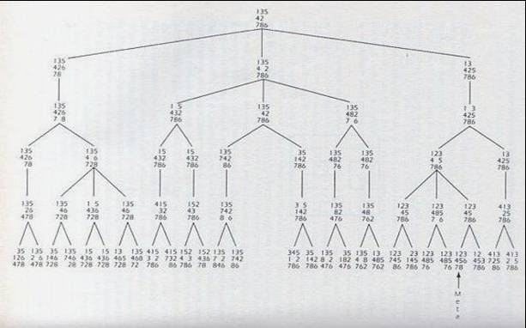
Árbol de Búsqueda para Rompecabezas de 8

Slide 33
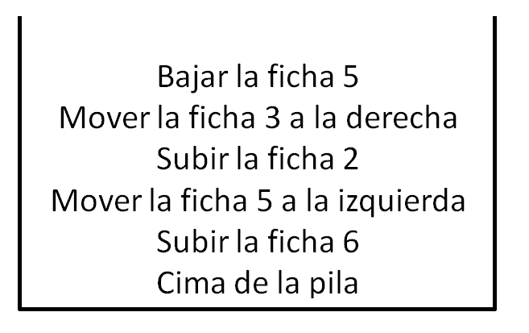
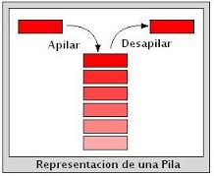
Pila de Producciones

Slide 34
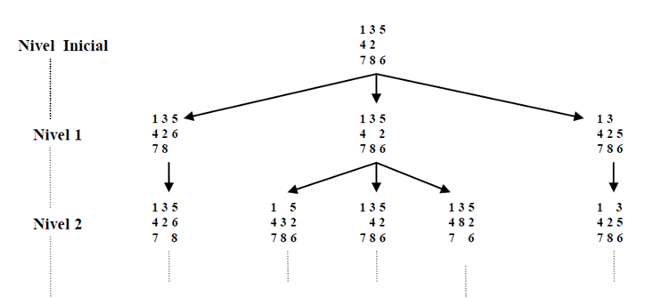
Búsqueda en Amplitud

Slide 35
Búsqueda en Amplitud
De IZQUIERDA A DERECHA

Slide 36
Búsqueda en Amplitud
De DERECHA A IZQUIERDA

Slide 37
TRUNCAMIENTO
Búsqueda en AMPLITUD de
IZQUIERDA A DERECHA
Se truncan los estados ya desarrollados anteriormente
Los dos 800 y el 053 de la DERECHA

Slide 38
TRUNCAMIENTO a
Búsqueda en AMPLITUD de
DERECHA A IZQUIERDA
Se truncan los estados ya desarrollados anteriormente.
Los dos 800 y el 053 de la IZQUIERDA

Slide 39
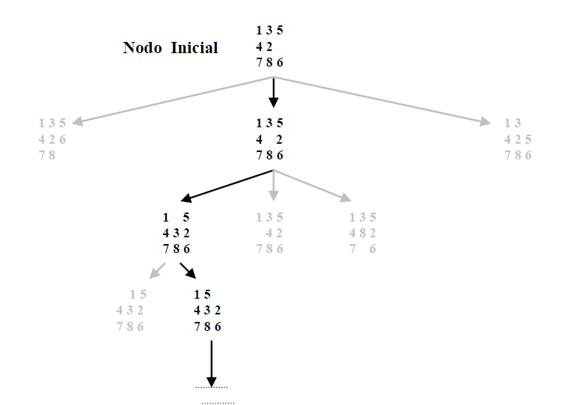
Búsqueda en PROFUNDIDAD

Slide 40
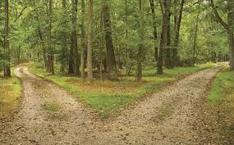

HEURÍSTICA
Información empírica no comprobada que las personas obtienen utilizando su intuición.

Slide 41
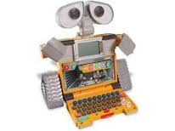
HEURÍSTICA
Información empírica no comprobada que las personas obtienen utilizando su intuición.
?

Slide 42
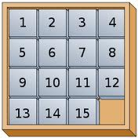
Aplicación
Rompecabezas

Slide 43
ROMPECABEZAS DE 8
ESTADO FINAL
MOVIMIENTOS PERMITIDOS:
ARRIBA
IZQUIERDA DERECHA
ABAJO
DE A UN MOVIMIENTO POR VEZ
NUNCA EN DIAGONAL

Slide 44
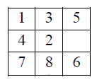

Costo Proyectado de una Ficha
Mínimo de movimientos para que cada ficha ocupe su lugar independientemente de la ubicación de las otras.
Ejemplo: sea el ESTADO INICIAL siguiente:

Slide 45
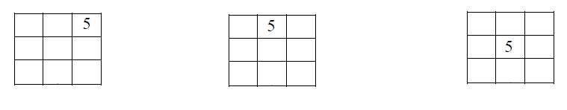
Costo Proyectado
El costo proyectado de la ficha 5 es 2, ya que se necesitan 2 movimientos para ubicarla en su lugar.
PRIMER MOVIMIENTO
SEGUNDO MOVIMIENTO
NÚMERO UBICADO
COSTO = 2

Slide 46
Costo Proyectado Inicial
Es la suma de los costos de cada ficha.
FICHA | COSTO | COMENTARIO
1 | 0 | ESTÁ EN SU UBICACIÓN FINAL
2 | 1 | 1 MOVIMIENTO PARA ALCANZAR SU UBICACIÓN FINAL
3 | 1 | 1 MOVIMIENTO PARA ALCANZAR SU UBICACIÓN FINAL
4 | 0 | ESTÁ EN SU UBICACIÓN FINAL
5 | 2 | 1 MOVIMIENTO PARA ALCANZAR SU UBICACIÓN FINAL
6 | 1 | 2 MOVIMIENTOS PARA ALCANZAR SU UBICACIÓN FINAL
7 | 0 | ESTÁ EN SU UBICACIÓN FINAL
8 | 0 | ESTÁ EN SU UBICACIÓN FINAL
SUMA | 5
COSTO INICIAL = 5

Slide 47
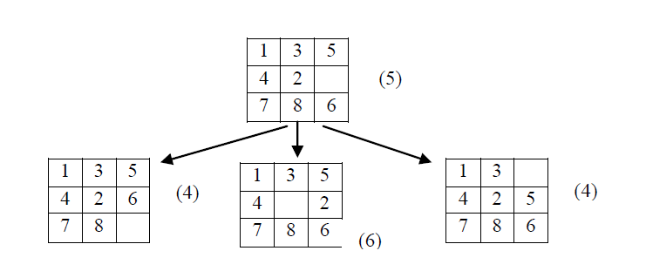
Empleo de Heurística
Cada nuevo estado varía en 1 unidad de su estado anterior.
Si se acerca a su estado final disminuye su costo en 1.
Si se aleja de su estado final aumenta su costo en 1.
COSTO INICIAL = 5
El 6 se acercó un lugar a su posición final. Disminuyó su costo.
COSTO 4
El 2 se alejó un lugar de su posición final. Aumentó su costo.
COSTO 6
El 5 se acercó un lugar a su posición final. Disminuyó su costo.
COSTO 4

Slide 48
ALGORITMO UTILIZADO
MIENTRAS (NO SE HAYA ALCANZADO EL NODO OBJETIVO)
Seleccionar el nodo hoja más a la izquierda que tenga el menor costo proyectado de todos los nodos hojas. Conectar como hijos al nodo seleccionado aquellos nodos a los que se pueda llegar con una sola producción desde el nodo seleccionado. Registrar el costo proyectado de cada uno de estos nuevos nodos junto al nodo en el árbol de búsqueda

Slide 49
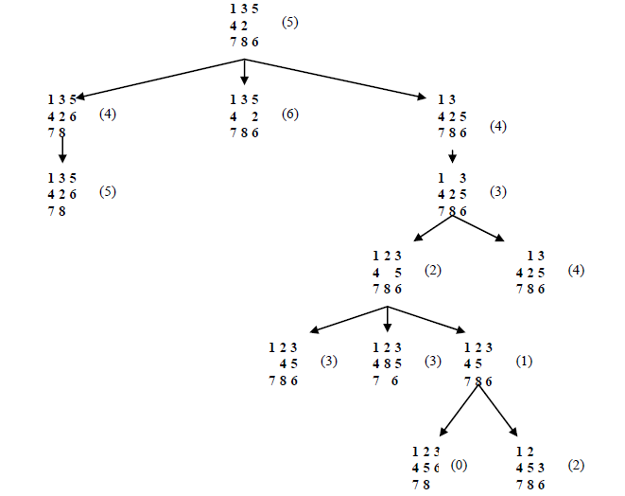
Árbol de Búsqueda
ESTADO INICIAL
ESTADO OBJETIVO

Slide 50
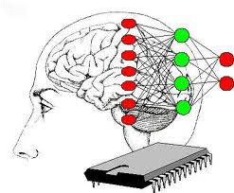
Redes Neuronales
Las redes neuronales artificiales están formadas por muchos procesadores individuales, que llamaremos unidades de proceso.
Cada unidad de proceso es un dispositivo que produce una salida 1 o 0, según la entrada efectiva de la misma exceda un cierto valor umbral.
La entrada efectiva es una suma ponderada de las entradas reales.

Slide 51
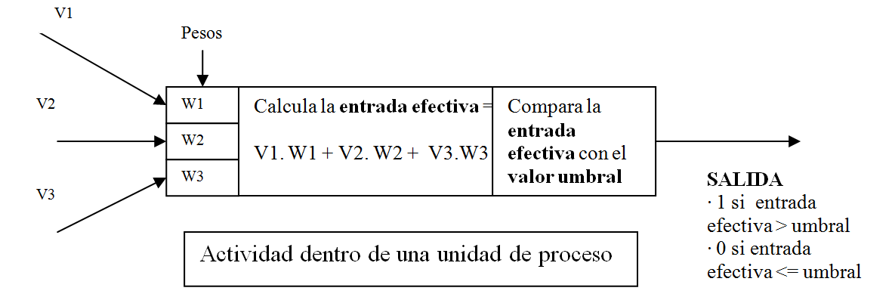
Redes Neuronales

Slide 52
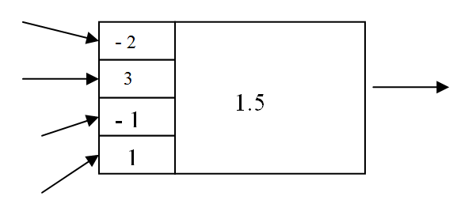
Ejemplos

Slide 53
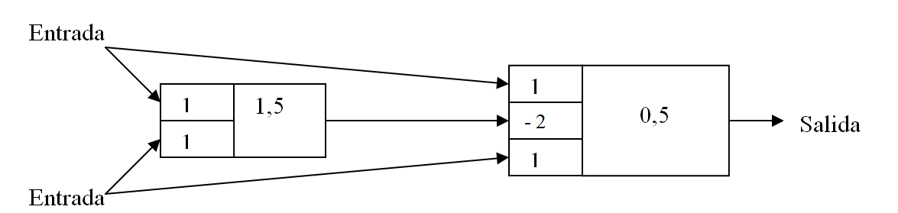
Ejemplos

Slide 54
Aplicaciones de la Inteligencia Artificial
Procesamiento de lenguajes naturales
El procesamiento de lenguajes naturales (PLN) se ocupa de la formulación e investigación de mecanismos eficaces computacionalmente (que se puedan realizar por medio de programas) para la comunicación entre personas o entre personas y máquinas por medio de lenguajes naturales.
Una de las aplicaciones es en el terreno de la Traducción Automática.
Los sistemas tradicionales están diseñados de modo de buscar el enunciado original (o una parte del mismo) en una tabla en la cual está almacenado junto con su equivalente traducido, en estos casos la máquina no tiene que entender enunciados sólo reconocer su sintaxis. Pero la traducción de lenguajes naturales (idiomas) como el inglés, español, etc. requiere una “comprensión “ del enunciado para ser correcta. Por ejemplo, para traducir los enunciados
María rompió con su novio. Maria rompió esos platos.

Slide 55
Aplicaciones de la Inteligencia Artificial
Procesamiento de lenguajes naturales
El proceso de entender un enunciado en un lenguaje natural requiere varios niveles de análisis:
Análisis sintáctico | Identifica el papel gramatical de cada palabra. Ejemplo: María lavó la camisa de Pedro. Se identifica a María como sujeto del enunciado
Análisis semántico | Busca identificar la acción descripta, el agente de esa acción y el objeto de la acción. Ejemplo: reconocería que “María lavó la camisa de Pedro” y “La camisa de Pedro fue lavada por María” dicen lo mismo.
Análisis contextual | Se considera el contexto del enunciado en el proceso de comprensión. Ejemplo: el enunciado “ El tiempo cambió de repente”, solo podemos saber su significado si conocemos su contexto.

Slide 56
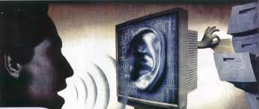
Aplicaciones de la Inteligencia Artificial
Reconocimiento automático de la voz
Los digitalizadores de audio son dispositivos de entrada que pueden capturar palabras habladas, música y otros sonidos para poder almacenarlos como datos digitales. Pero deben ser procesados por software complejo antes que el computador pueda interpretarlos como palabras.
Los sistemas de reconocimiento automático de voz usan técnicas de reconocimiento de patrones similares a las que se emplean en los sistemas de visión y de reconocimiento óptico de caracteres (OCR):
Segmentación de los patrones de sonido de entrada para formar palabras y fonemas individuales.
Reglas expertas para interpretar los sonidos.
“Expertos” de contexto para manejar sonidos ambiguos.
Aprendizaje de un entrenador humano.

Slide 57
Aplicaciones de la Inteligencia Artificial
Reconocimiento automático de la voz
Existen grandes diferencias entre las voces humanas, por lo cual es necesario entrenar muchos de los sistemas comerciales actuales para que reconozcan la voz de una persona en particular. Aún así, trabajaran de manera confiable si el usuario habla de manera pausada y usa un vocabulario pequeño, previamente definido. Las investigaciones actuales apuntan a superar estas limitaciones y producir sistemas que tengan como características:
Independencia del hablante.
La capacidad de manejar la voz sin límite de vocabulario.
La capacidad de manejar voz continua, el habla natural a velocidad normal.
Hasta ahora no existe sistema, salvo el cuerpo humano, que logre estos tres objetivos.
A pesar de las limitaciones, los sistemas de reconocimiento de voz son usados por trabajadores de fábricas y otras personas que tienen las manos ocupadas mientras que usan el computador.
Es posible comunicar números y órdenes por teléfono para operaciones bancarias automatizadas, verificación de tarjetas de crédito y otras aplicaciones remotas. Reducen las limitaciones de muchos minusválidos pues les permiten dar órdenes verbales a computadores y dispositivos robóticos.

Slide 58
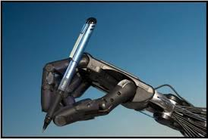
Aplicaciones de la Inteligencia Artificial
Robótica
La diferencia más importante de hardware entre los robots y otros computadores son los periféricos de entrada y salida. En vez de enviar la salida a una pantalla o a la impresora, un robot envía órdenes a articulaciones, brazos y otras partes móviles.
La mayoría de los robots cuentan con algún tipo de sensores de entrada, que les permite corregir o modificar sus acciones con base en la retroalimentación del mundo exterior.
Un robot o máquina a la cual se le pide tomar determinadas piezas y colocarlas en una caja, las piezas llegan por una cinta a intervalos regulares y las cajas llenas son reemplazadas por cajas vacías en forma consistente en el mismo lugar, o sea la máquina realiza su tarea en un entorno controlado, una aplicación de este tipo no incluye inteligencia.
Surge una diferencia importante cuando la máquina debe realizar sus tares en un entorno no controlado, por ejemplo en la exploración espacial. En nuestro ejemplo supongamos que las piezas montadas llegan en una caja con otros tipos de piezas, en vez de estar montadas en la cinta transportadora la tareas de la máquina consiste en reconocer la pieza correcta, dejar de lado las otras piezas, y tomar los objetos buscados.
Si suponemos que las piezas se colocan en las cajas en forma arbitraria, la recuperación de las piezas requiere una secuencia única de pasos que se debe desarrollar dentro de la máquina misma, la cual deberá vigilar y entender constantemente la situación ya que es posible que las piezas dentro de la máquina se muevan, necesitando modificarse las actividades requeridas. Todas estas cuestiones caen dentro del ámbito de la Inteligencia Artificial.

Slide 59
Aplicaciones de la Inteligencia Artificial
Robótica
Los robots son utilizados en fábricas, para desactivar bombas, soldar tubos en el fondo del mar, realizar trabajos en centrales nucleares, cirugías automatizadas para implantes de cadera, etc.
En el caso de los robots espaciales, estos sustituyen al hombre en tareas que son demasiado peligrosas, difíciles, repetitivas o incluso imposibles para los astronautas, teniendo que cumplir algunas exigencias específicas:
Resistir un lanzamiento.
Funcionar en condiciones ambientales difíciles, algunos ejemplos:
la baja presión en la órbita provoca que el frío suelde las partes metálicas entre si.
la radiación es diferente de la encontrada en la Tierra, en el espacio, las partículas pesadas hacen que la electrónica digital se comporte mal.
Funcionar autónomamente. Ya que son manejados lejos de su base, las señales para controlarlos y supervisarlos tiene que viajar durante mucho tiempo produciendo retrasos en las comunicaciones que impiden la tele-operación en tiempo real, por lo tanto, deben ser capaces de funcionar solos y solucionar cualquier problema que ocurra mientras realiza sus tareas.

Slide 60

Aplicaciones de la Inteligencia Artificial
Bases de Datos
Los sistemas de almacenamiento y recuperación de datos representan una aplicación importante de los sistemas de proceso de los lenguajes naturales. El objetivo es poder solicitar información a estos sistemas usando un lenguaje natural en vez de ajustarnos a un lenguaje técnico. También se utilizan técnicas de Inteligencia Artificial en el proceso de responder al usuario.

Slide 61
Aplicaciones de la Inteligencia Artificial
Bases de Datos
Sistemas tradicionales | Sistemas de inteligencia artificial
Recuperan solo los datos solicitados explícitamente Recuperan sólo los datos almacenados previamente Se limitan a contestar literalmente la pregunta hecha. | Recuperan también información que no fue solicitada explícitamente. Por ejemplo: en las búsquedas legales, si se quiere tener información de casos similares se acostumbra pedir al usuario que identifique una palabra que oriente la búsqueda, si la palabra fuera “menores” un sistema inteligente traería también información de aquellos casos que contiene la palabra “infantes”. Recuperan también información que no fue directamente solicitada pero está relacionada. Por ejemplo: si se tiene una base de datos con información acerca de los presidentes argentinos y se desea preguntar si algún presidente argentino midió más de 3 metros, el sistema tradicional no podría dar respuesta a menos que se guardara la altura de todos los presidentes. Un sistema inteligente, podría responder (NO) sin tener las alturas, ya que razona: si hubiera habido algún presidente de tres metros de altura, al ser un dato significativo estaría guardado en la base de datos. Trata de averiguar qué desea saber realmente el usuario del sistema o qué debe decírsele. Ejemplo: solicitamos información acerca de la cantidad de alumnos “promocionados “ por el profesor Pérez, nos contesta “cero” podríamos decir que dicho profesor es bastante exigente, luego preguntamos por los “aplazados” y por los que cursaron la materia, en ambos casos la respuesta es “0”, ante la situación sospechosa preguntamos si Pérez dictó la materia , la base de datos contesta “no”. Un sistema inteligente debería habernos contestado eso al principio.

Slide 62
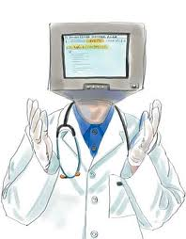
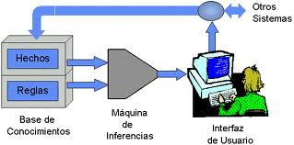
Aplicaciones de la Inteligencia Artificial
Sistemas Expertos
Sistemas expertos: Paquetes de software diseñados para ayudar a las personas en situaciones en las que se requiere un experto en un área específica

Slide 63
Aplicaciones de la Inteligencia Artificial
Sistemas Expertos
El desarrollo de sistemas expertos es una extensión importante del concepto de bases de datos inteligentes. Se construyen de modo que simulen el razonamiento de causa y efecto que seguirían los expertos en dicha situación. Así, por ejemplo, un sistema experto médico propondrá el mismo procedimiento que un experto médico humano que sabe que debe realizarse una biopsia si se observa alguna anormalidad y si una radiografía indica la presencia de una masa en ese lugar.

Slide 64
Aplicaciones de la Inteligencia Artificial
Sistemas Expertos
De hecho, muchos sistemas expertos son en lo esencial sistemas de producción en los que las reglas obtenidas del experto son las producciones y el sistema de control simula el razonamiento basado en esas reglas

Slide 65
Aplicaciones de la Inteligencia Artificial
Sistemas Expertos
SISTEMA DE PRODUCCIÓN | SE LLAMA | SISTEMA EXPERTO
Colección de Producciones |  | Base de conocimientos del sistema
Sistema de Control |  | Máquina de inferencia
Se le encomienda llegar a una meta predeterminada |  | No necesariamente se le encomienda llegar a una meta predeterminada, más bien se le pide dar recomendaciones fundamentadas

Slide 66
Aplicaciones de la Inteligencia Artificial
Sistemas Expertos
El motor de inferencia es la estructura de control de un sistema experto, contiene el programa que gestiona la Base de Conocimientos y otros mecanismos necesarios para administrar un sistema de naturaleza interactiva.
Las aplicaciones de los sistemas expertos, hoy en día, abarcan numerosas áreas.
El sistema experto se puede dividir en dos componentes, unos de razonamiento y el otro de conocimientos. Gracias a esto, es factible aplicar el sistema de rutinas de razonamiento a distintas situaciones, añadiendo una nueva base de conocimientos, obteniendo nuevos sistemas expertos. De la misma manera que un sistema de control puede aplicarse a distintos problemas con solo sustituir las producciones por las que corresponden a dichos problemas.

Slide 67
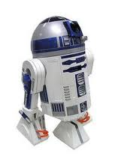
MUCHAS GRACIAS

